Slide 1

TECNOLOGIA PARA INTERNET I
AULA 5: INTRODUÇÃO A PÁGINAS ESTÁTICAS - TABELAS

Slide 2

Tecnologia para Internet I
Conteúdo Desta Aula
TABELAS DO HTML5
1
2
VÍDEO E ÁUDIO DO HTML5
PRÓXIMOS
PASSOS
AULA 5: INTRODUÇÃO A PÁGINAS ESTÁTICAS - TABELAS

Slide 3
Tecnologia para Internet I
Tags Estruturais do HTML5
TABELAS
São elementos que representam dados de uma ou mais dimensões. Podem ser utilizadas para exibição de tabelas de preços de um site.
<TABLE>
Elemento básico para criação da tabela. Exemplo de utilização:
<table>
  <caption>Lista de preços</caption>
  <thead>
    <tr>
      <th>Serviço</th>
      <th>Tempo</th>
      <th>Valor</th>
    </tr>
  </thead>
  <tbody>
AULA 5: INTRODUÇÃO A PÁGINAS ESTÁTICAS - TABELAS

Slide 4
Tecnologia para Internet I
Tags Estruturais do HTML5
TABELAS
  <tr>
    <th>Corte de Cabelo</th>
    <td>10 Min</td>
    <td>R$ 5,00</td>
  </tr>
  <tr>
    <th>Manicure</th>
    <td>30 Min</td>
    <td>R$ 20,00</td>
  </tr>
  <tr>
    <th>Pedicure</th>
    <td>30 Min</td>
    <td>R$ 10,00</td>
  </tr>
</tbody>
</table>
AULA 5: INTRODUÇÃO A PÁGINAS ESTÁTICAS - TABELAS

Slide 5
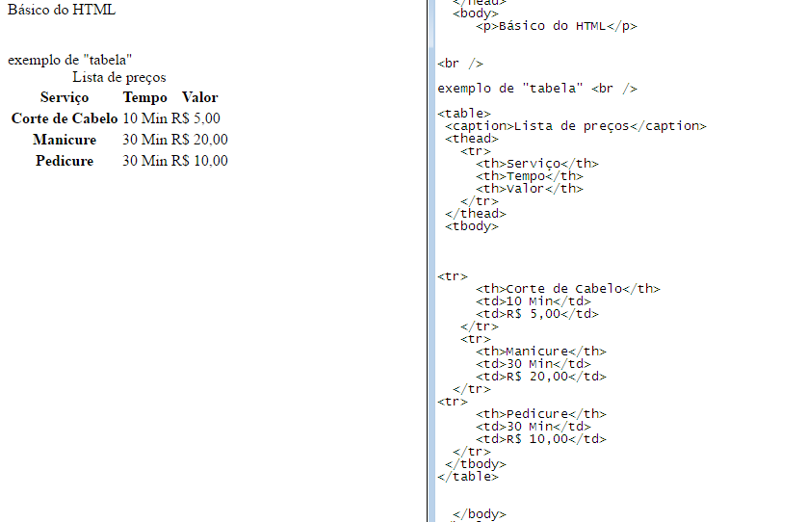
Tecnologia para Internet I
Tags Estruturais do HTML5
Exemplo de utilização:
AULA 5: INTRODUÇÃO A PÁGINAS ESTÁTICAS - TABELAS

Slide 6
Tecnologia para Internet I
Tags Estruturais do HTML5
Onde:
<CAPTION>
Elemento que indica o título da tabela.
<THEAD>
Neste elemento, encontram-se as linhas que formam o título de cada coluna da tabela.
<TBODY>
Neste elemento, encontram-se os dados de cada coluna.
<TFOOT>
Neste elemento, encontram-se as informações finais de cada coluna.
<TR>
Elemento que cria uma linha na tabela.
<TD>
Elemento que cria uma coluna na tabela.
<TH>
Este elemento é idêntico ao <TD>, no entanto só é utilizado dentro da TAG de título <TH>
AULA 5: INTRODUÇÃO A PÁGINAS ESTÁTICAS - TABELAS

Slide 7
Tecnologia para Internet I
Tags Estruturais do HTML5
VÍDEO E ÁUDIO
Anteriormente, para a exibição de vídeos, em um documento HTML, os desenvolvedores utilizavam a TAG <object> que é um container genérico para incorporar objetos estrangeiros ( plugins de terceiros ) à página. Devido a inconsistência dos navegadores, era necessário replicar várias linhas de código para que o vídeo pudesse ser exibido. O HTML 5 provê a TAG <video> para eliminar os problemas de incompatibilidade entre os navegadores.
<VIDEO>
AULA 5: INTRODUÇÃO A PÁGINAS ESTÁTICAS - TABELAS

Slide 8
Tecnologia para Internet I
Tags Estruturais do HTML5
VÍDEO E ÁUDIO
Elemento que exibe vídeos ou filmes.
Atributos:
autoplay = "autoplay" ou "" (string vazia) ou sem atributo. Todas vez que a página for recarregada, o vídeo se iniciará.
controls = "controls" ou "" (string vazia) ou sem atributo. Será exibida a interface de controle de vídeo.
loop = "loop" ou "" (string vazia) ou sem atributo. O vídeo será passado continuamente.
poster = Endereço de uma imagem a ser exibida enquanto o vídeo não carrega.
AULA 5: INTRODUÇÃO A PÁGINAS ESTÁTICAS - TABELAS

Slide 9
Tecnologia para Internet I
Tags Estruturais do HTML5
VÍDEO E ÁUDIO
Elemento que exibe vídeos ou filmes.
Atributos:
height = Altura do vídeo em pixels.
width = Largura do vídeo em pixels.
muted = "muted" or ""ou "" (string vazia) ou sem atributo. Estado do vídeo default com o áudio desligado.
src = URL do vídeo
AULA 5: INTRODUÇÃO A PÁGINAS ESTÁTICAS - TABELAS

Slide 10
Tecnologia para Internet I
Tags Estruturais do HTML5
VÍDEO E ÁUDIO
Exemplo de utilização:
  <video controls
  src="http://media.w3.org/2010/05/bunny/movie.ogv">
  Seu navegador não suporta vídeos em HTML 5
  </video>
<AUDIO>
Elemento que permite tocar um arquivo de áudio. Com atributos semelhantes ao <video>.
Exemplo de utilização:
  <audio controls
  src="http://media.w3.org/2010/07/bunny/04-Death_Becomes_Fur.oga">
  Seu navegador não suporta áudio em HTML 5
  </audio>
AULA 5: INTRODUÇÃO A PÁGINAS ESTÁTICAS - TABELAS

Slide 11
Tecnologia para Internet I
Tags Estruturais do HTML5
UMA BREVE HISTÓRIA SOBRE CODECS
Rascunhos anteriores da especificação HTML5 ordenavam que todos os navegadores tivessem suporte incorporado para multimídia de pelo menos 2 codecs: Ogg Vorbis e o Ogg Theora para vídeo.
O Vorbis é um codec utilizado por serviços como Spotify, entre outros, e para amostras de áudio em jogos como o Halo, da Microsoft. Ele é frequentemente utilizado com Theora para vídeo e combinados formam o formato contêiner Ogg.
AULA 5: INTRODUÇÃO A PÁGINAS ESTÁTICAS - TABELAS

Slide 12
Tecnologia para Internet I
Tags Estruturais do HTML5
UMA BREVE HISTÓRIA SOBRE CODECS
Entretanto, estes codecs foram removidos da especificação HTML5 depois da Apple e da Nokia reclamarem, então a especificação não faz qualquer recomendação sobre codecs. O Opera e o Firefox suportam o Teodora e o Vorbis. O Safari não, preferindo no lugar, fornecer suporte nativo ao codec de vídeo H.264 e áudio MP3. A Microsoft anunciou que o IE9 também suportará o H.264 que também é suportado no iPhone e Android. O Google Chrome suporta Theora e o vídeo H.264, e Vorbis e áudio MP3. Confuso?
A regra é: forneça tanto vídeo livre de royalties (Theora) e H.264 em sua páginas, e áudio Vorbis quanto MP3, de modo que ninguém fique impedido de acessar seu conteúdo. Não vamos repetir os erros do velho selo melhor ter visto no Netscape Navigator?
AULA 5: INTRODUÇÃO A PÁGINAS ESTÁTICAS - TABELAS

Slide 13
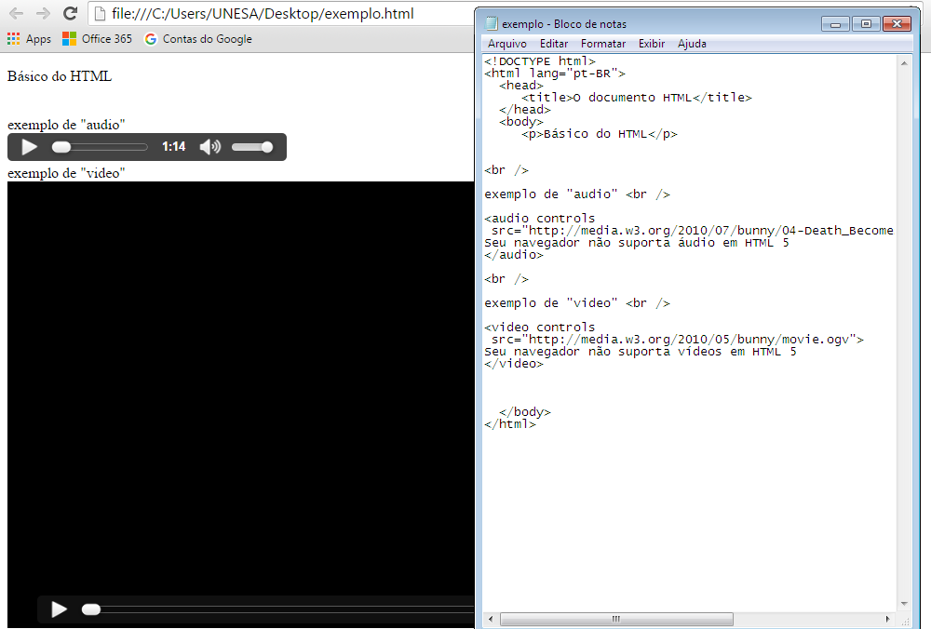
Tecnologia para Internet I
Tags Estruturais do HTML5
Exemplo de utilização:
AULA 5: INTRODUÇÃO A PÁGINAS ESTÁTICAS - TABELAS

Slide 14
Tecnologia para Internet I
Tags Estruturais do HTML5
TABELA DE COMPATIBILIDADE DE FORMATOS X NAVEGADORES
Referência: http://www.w3schools.com/html/html5_video.asp
Browser | MP4 | WebM | Ogg
Internet Explorer | YES | NO | NO
Chrome | YES | YES | YES
Firefox | YES | YES | YES
Safari | YES | NO | NO
AULA 5: INTRODUÇÃO A PÁGINAS ESTÁTICAS - TABELAS

Slide 15


Assuntos da próxima aula:
VAMOS AOS PRÓXIMOS PASSOS?
  Linguagem de marcação e estilos – CSS;
  Definição;
  Sintaxe;
  Seleção de elementos;
  Seletores descendentes ;
  Seletores filhos;
  Seletores por atributos;
  Seletores por classes;
  Seletores por ID.

